Slide 1

Tư Duy Bảo Mật Trong Phát Triển Phần Mềm
Một bài trình bày về tầm quan trọng của việc tích hợp tư duy bảo mật vào mọi giai đoạn của Quy trình Phát triển Phần mềm (SDLC).
Người trình bày: Phạm Quang Khang
Chức danh: Giảng viên bộ môn Kỹ Thuật Phần Mềm - Đại học FPT
Liên hệ: KhangPQ3@fpt.edu.vn

Slide 2



CHƯƠNG 1
Tại Sao Tư Duy Bảo Mật Lại Quan Trọng?
Tác Động Của Lỗ Hổng
Trách Nhiệm Chung
Nguyên Tắc Vàng
53% các vụ rò rỉ dữ liệu năm 2024 liên quan đến lỗ hổng ứng dụng (Verizon 2024). Lỗ hổng bảo mật trực tiếp gây ra thiệt hại tài chính và uy tín.
Bảo mật không phải là việc của tester hay chuyên gia, mà là trách nhiệm của toàn bộ team phát triển, từ kiến trúc sư đến lập trình viên.
Tất cả những gì nằm ở phía client (trình duyệt, ứng dụng di động) đều có thể bị thay đổi và tấn công bất cứ lúc nào.

Slide 3

Mọi Thứ Ở Client Đều Có Thể Bị Tấn Công
Các thành phần ở phía client như mã nguồn JavaScript, cấu trúc DOM, dữ liệu tạm thời, và giao diện người dùng đều nằm trong tầm kiểm soát của người dùng cuối. Điều này mở ra cánh cửa cho các cuộc tấn công:
Thao túng dữ liệu: Thay đổi giá trị form trước khi gửi (ví dụ: thay đổi giá sản phẩm).
Giả mạo Request: Hacker có thể tái tạo hoặc sửa đổi request API để gửi lên server mà không cần thông qua giao diện chính thức.
Reverse Engineering: Phân tích ngược mã nguồn để tìm logic nghiệp vụ hoặc khóa API.
Kết luận: Không bao giờ tin tưởng dữ liệu đến từ client. Dù đã kiểm tra ở front-end, luôn phải kiểm tra và xác thực nghiêm ngặt ở server-side.

Slide 4



Tư Duy Red-Team: Nghĩ Như Kẻ Tấn Công
Vai Trò Của Red Team
Câu Hỏi Trọng Tâm
Tích Hợp Sớm
Áp dụng "Red-team thinking" là đặt mình vào vị trí hacker để chủ động tìm kiếm và khai thác các điểm yếu trong ứng dụng.
Hỏi: "Nếu tôi là một hacker có động cơ, tôi sẽ tấn công điểm nào? Tôi sẽ bỏ qua những lớp bảo vệ nào?"
Áp dụng tư duy này từ giai đoạn thiết kế kiến trúc giúp giảm thiểu rủi ro và chi phí sửa chữa các lỗ hổng nghiêm trọng về sau.
Bảo mật tích hợp ngay từ thiết kế rẻ hơn gấp 100 lần so với vá lỗ hổng khi sản phẩm đã triển khai.

Slide 5




Nguyên Tắc Bảo Mật Cốt Lõi Theo OWASP
Dựa trên các khuyến nghị của OWASP, đây là các trụ cột chính để xây dựng ứng dụng an toàn:
Quản Lý Dữ Liệu
Kiểm Soát Truy Cập
Phân loại dữ liệu (công khai, bí mật, nhạy cảm) và áp dụng kiểm soát bảo mật phù hợp với từng loại.
Áp dụng các mô hình kiểm soát truy cập nghiêm ngặt (RBAC, ABAC) để đảm bảo người dùng chỉ truy cập những gì họ cần.
Mã Hóa Toàn Diện
Kiểm Thử Liên Tục
Mã hóa dữ liệu quan trọng, cả trong truyền tải (TLS) và khi lưu trữ (Encryption at Rest).
Thực hiện kiểm thử bảo mật (SAST, DAST, Penetration Testing) liên tục trong suốt vòng đời phát triển phần mềm.
Notes:
SAST: Static Application Security Testing
DAST: Dynamic Application Security Testing
RBAC: Role-Based Access Control
ABAC: Attribute-Based Access Control
TLS: Transport Layer Security
OWASP (Open Web Application Security Project) là một tổ chức phi lợi nhuận toàn cầu hoạt động với mục tiêu nâng cao tiêu chuẩn bảo mật cho ứng dụng web và dịch vụ web. Tổ chức này nổi bật nhờ tính chất độc lập, không vì lợi nhuận và sự đồng hành của cộng đồng chuyên gia bảo mật, lập trình viên trên toàn thế giới.

Slide 6
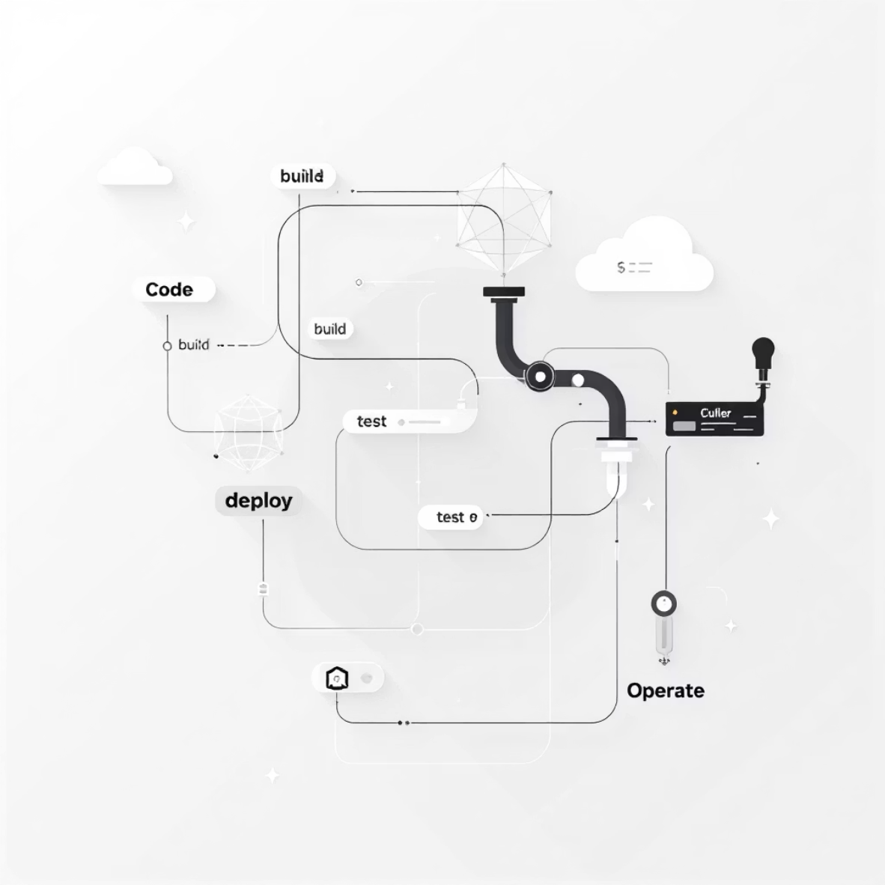

DevSecOps: Tích Hợp Bảo Mật Vào Quy Trình Phát Triển
DevSecOps là sự chuyển đổi văn hóa nhằm tích hợp bảo mật như một phần không thể thiếu của quy trình DevOps, thay vì là một bước kiểm tra cuối cùng.
Bảo Mật Xuyên Suốt SDLC
Đưa các công cụ và quy trình bảo mật vào mọi giai đoạn: thiết kế, viết code, build, test, và triển khai.
Tự Động Hóa Kiểm Thử
Sử dụng các công cụ tự động hóa như SAST (Static Analysis), DAST (Dynamic Analysis) và SCA (Software Composition Analysis) trong CI/CD pipeline để phát hiện sớm lỗ hổng.
Văn Hóa Chia Sẻ
Xây dựng văn hóa bảo mật chung giữa đội ngũ Phát triển (Dev), Bảo mật (Sec), và Vận hành (Ops) để tăng cường khả năng phòng thủ và phản ứng.
Notes:
SCA (Software Composition Analysis) là phương pháp phân tích các thành phần phần mềm bên thứ ba (third-party components) được sử dụng trong ứng dụng, nhằm phát hiện:
Thư viện mã nguồn mở (Open Source Software - OSS) đang sử dụng.
Lỗ hổng bảo mật (CVEs) trong các thư viện đó.
Rủi ro về giấy phép (license compliance).
Các phiên bản đã lỗi thời hoặc không còn được hỗ trợ.

Slide 7
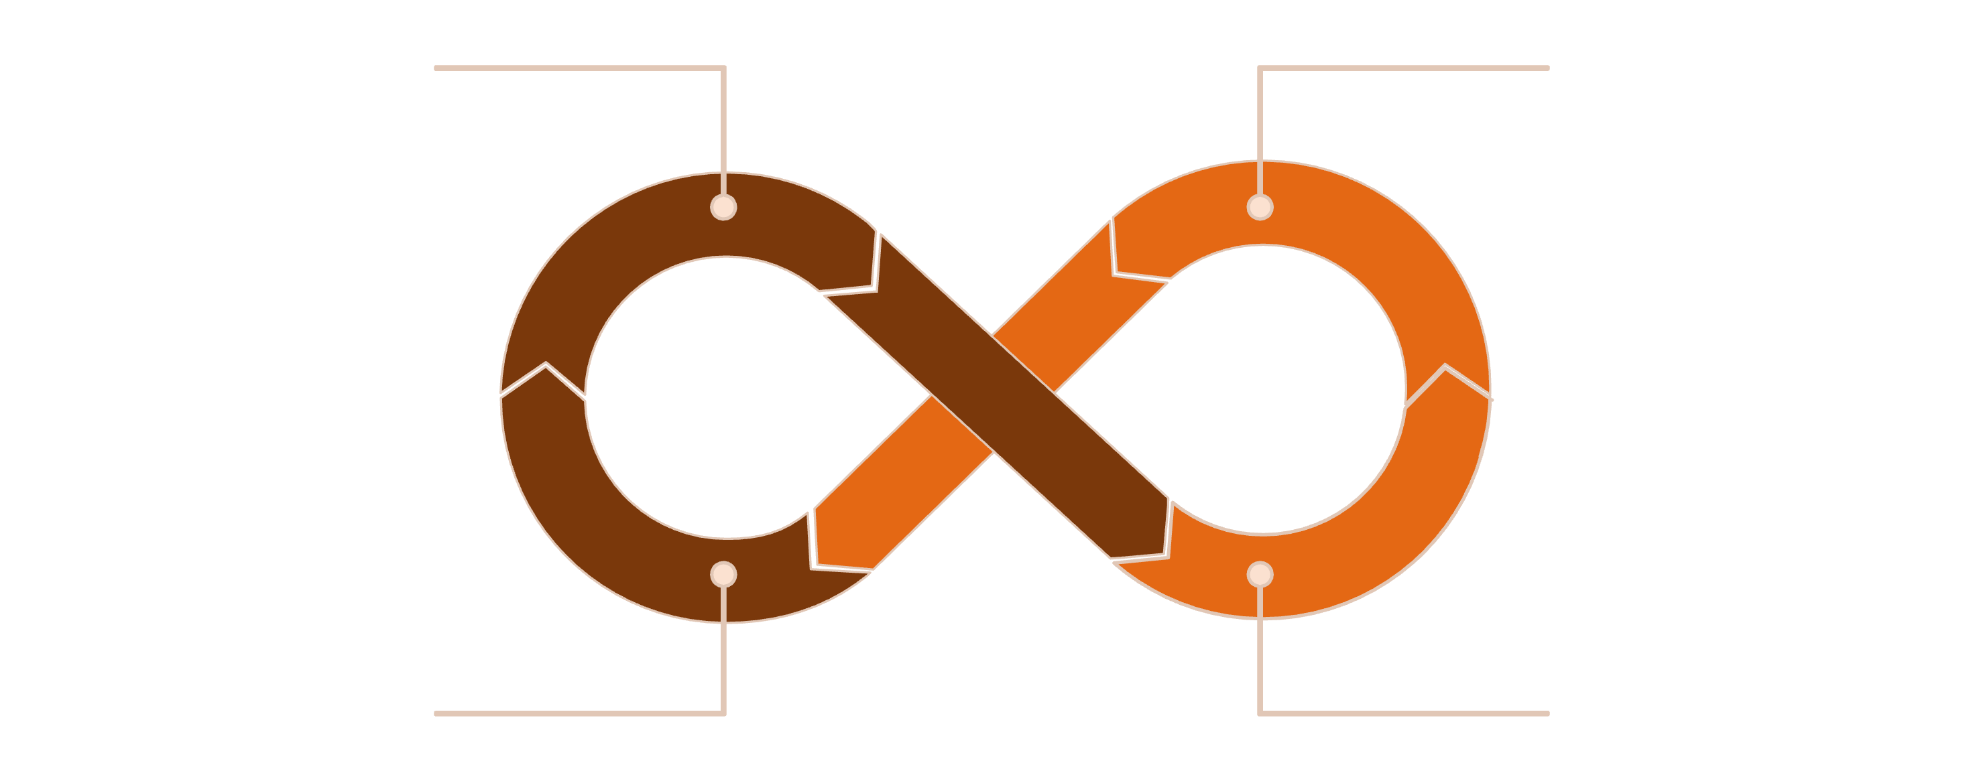
Mô Hình DevSecOps: Bảo Mật Tích Hợp Từ Code Đến Vận Hành
Kế hoạch & Thiết kế
Build → Test DAST
Release → Vận hành & Giám sát
Code & Kiểm tra SAST/SCA
Mô hình này nhấn mạnh việc "shift left" – đưa các hoạt động bảo mật về phía trái (giai đoạn đầu) của chu trình phát triển, giúp giảm thiểu rủi ro một cách hiệu quả hơn.

Slide 8




CHƯƠNG 2
Demo trực tiếp: Xem lỗi bảo mật trên 3 loại ứng dụng phổ biến
Trang web
Khám phá các lỗ hổng phổ biến như, SQL Injection và Broken Access Control có thể bị khai thác để đánh cắp dữ liệu hoặc chiếm quyền kiểm soát tài khoản người dùng.
Ứng dụng máy tính
Tìm hiểu cách kẻ tấn công có thể vượt qua các kiểm tra dữ liệu phía máy khách, thực hiện kỹ thuật đảo ngược (reverse engineering) để hiểu logic ứng dụng hoặc thao túng dữ liệu cục bộ để thay đổi hành vi của phần mềm.
Ứng dụng Android
Chứng kiến việc dịch ngược APK, trích xuất khóa API nhạy cảm hoặc thao túng ứng dụng trong thời gian chạy (runtime manipulation) để phá vỡ các biện pháp bảo mật và truy cập thông tin trái phép.

Slide 9
Bài Học Rút Ra
Ba nguyên tắc cốt lõi cần ghi nhớ để củng cố tư duy bảo mật:
Luôn Luôn Nghi Ngờ
Bảo Mật Ngay Từ Đầu
Áp Dụng Tư Duy Red-Team
Luôn nghi ngờ mọi dữ liệu đến từ client. Coi mọi input là độc hại cho đến khi nó được server xác thực và làm sạch (sanitize).
Tích hợp các tiêu chuẩn bảo mật ngay từ giai đoạn thiết kế và viết code, không đợi đến giai đoạn kiểm thử cuối cùng.
Chủ động suy nghĩ như kẻ tấn công để định vị, phát hiện và vá các lỗ hổng tiềm ẩn trước khi chúng bị khai thác.

Slide 10

Kết Luận: Xây Dựng Văn Hóa Bảo Mật Trong Phát Triển Phần Mềm
Bảo mật là một hành trình liên tục, không phải là điểm đến. Thị trường tấn công luôn thay đổi, và chúng ta cũng phải liên tục cải tiến.
Mỗi thành viên trong team, từ lập trình viên đến quản lý sản phẩm, đều là người bảo vệ sản phẩm.
Hãy bắt đầu tư duy bảo mật ngay hôm nay để tạo ra phần mềm an toàn, bền vững và đáng tin cậy.

